Slide 1




도서 관리 프로그램
제작
조장 : 한가람
조원 : 정우성
조원 : 이인담

Slide 2
1.
주제 선정이유
2.
목차
조원 소개 및 역할
3.
개발 환경
4.
CONTENTS
흐름도
5.
주요 기능
6..
시연
7.
개선점
8.
느낀점

Slide 3


Part 01.
주제 선정 이유

Slide 4


주제 선정 이유
코로나로 인한 도서관 비대면화로
회원들이 대화나 책을 읽고 난 뒤 감상 등을
나눌 수 있는 실시간 채팅 시스템과 도서 대여
프로그램을 제작

Slide 5
Part 02.
조원 소개 및 역할

Slide 6

조원 소개 및 역할
한가람
정우성
이인담
도서관 메인 창 제작
회원가입 창 제작
관리자 창 제작
리스트 창 제작
로그인 창 제작
환영 메시지 제작
도서 데이터베이스 입력
상세정보 창 제작
채팅 창 제작
대출 팝업 창 제작

Slide 7
Part 03.
개발 환경

Slide 8


개발 환경
JAVA
MYSQL
-Java 17-

Slide 9
Part 04.
흐름도(DB 설계도)
Flow Chart (DB Drawing)

Slide 10
DataBase Flow Chart
ManagerBooks
- code: int (PK) - bookName: string - authorName: string - year: int - status: int - checkoutDate: date - returnDate: date - toDay: date(default: ‘2024-02-25’) -returnState: varchar(20)
Books
- code: int (PK) - bookName: string - authorName: string - year: int - status: int
Management
- seq: int - id: string - password: string - name: string - gender: string - tel: string - email: string - createDate: date

Slide 11
Part 05.
주요 기능
Key Features

Slide 12
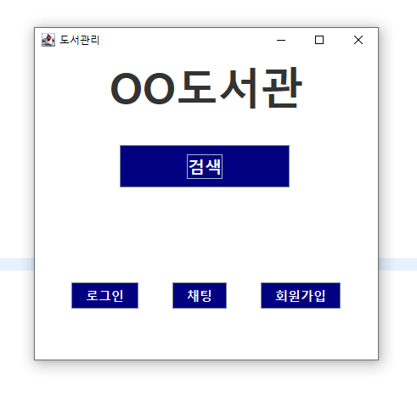
1. Library System
실행시키면 도서관의 메인 시스템의 화면이 표시
기능: 검색, 로그인, 채팅, 회원가입
검색: 원하는 도서를 검색해서 대여 상태를 확인 후, 대여
로그인: 아이디와 비밀번호를 입력하고 로그인 버튼을 클릭해서 일치하면 로그인 가능
회원가입: 회원가입 부분에서 상세히 다룸

Slide 13
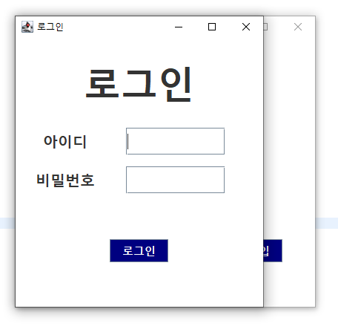
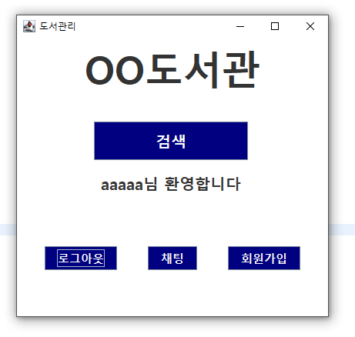
1-1. Login System
로그인 버튼을 클릭하면 로그인 창으로 이동
아이디와 비밀번호를 입력하고 로그인 버튼을 클릭하면
메인 화면에 “OOO님 환영합니다”라는 문구 출력

Slide 14
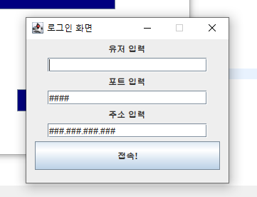
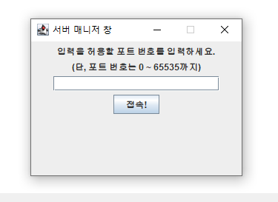
1-2. Chatting System
채팅 버튼을 클릭하면 Client_GUI 창으로 이동
자신의 이름과 포트(예) 3006), 주소(예) 192.168.0.25)를 입력하고 접속버튼을 클릭하면 채팅 화면으로 이동
서버 매니저는 포트번호만 입력하여 채팅창을 관리

Slide 15
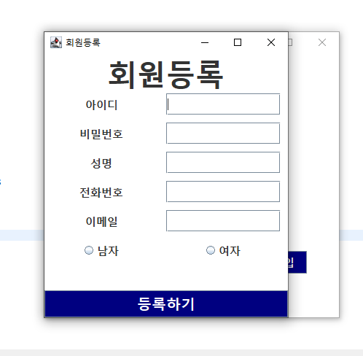
1-3. Join Membership System
회원가입 버튼을 클릭하면 회원등록 창으로 이동
아이디, 비밀번호, 이름, 전화번호, 이메일, 성별을 입력해서 등록하기를 클릭하면 Member리스트에 저장됨
데이터에 저장된대로 로그인 하면 1-1 화면처럼 됨

Slide 16
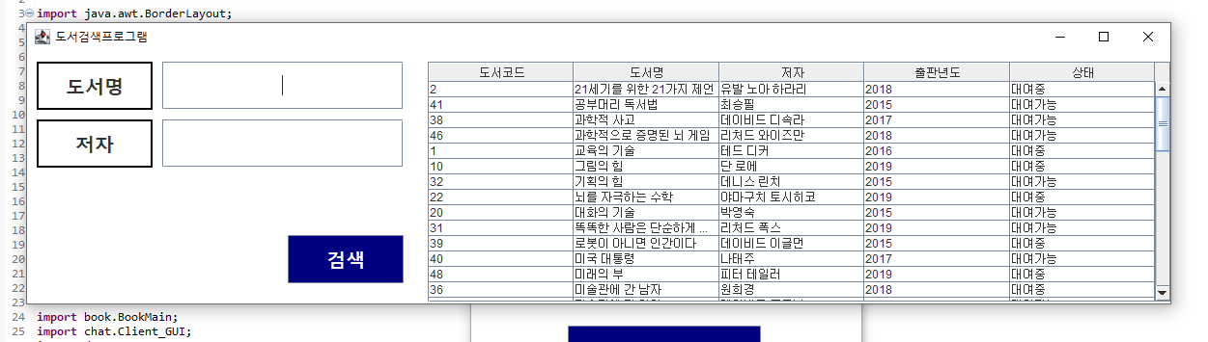
2. BookMain System
Library System의 검색 버튼을 클릭하면 도서검색 프로그램 창으로 이동
도서명이나 저자를 입력하고 검색버튼을 클릭하거나 스크롤을 내려서 확인 후, 항목을 더블 클릭

Slide 17
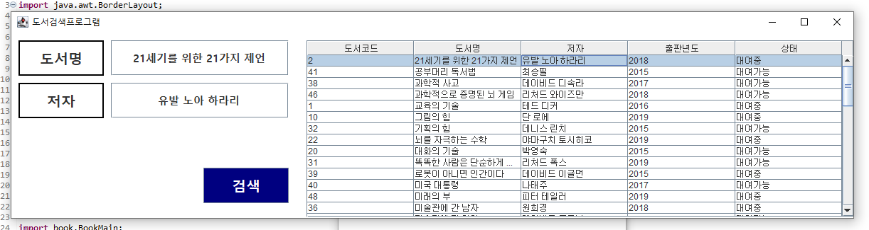
2. BookMain System
Library System의 검색 버튼을 클릭하면 도서검색 프로그램 창으로 이동
도서명이나 저자를 입력하고 검색버튼을 클릭하거나 스크롤을 내려서 확인 후, 항목을 더블 클릭

Slide 18
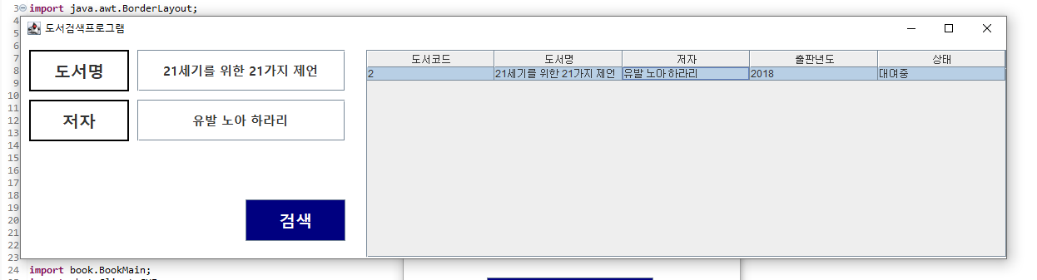
2. BookMain System
Library System의 검색 버튼을 클릭하면 도서검색 프로그램 창으로 이동
도서명이나 저자를 입력하고 검색버튼을 클릭하거나 스크롤을 내려서 확인 후, 항목을 더블 클릭

Slide 19
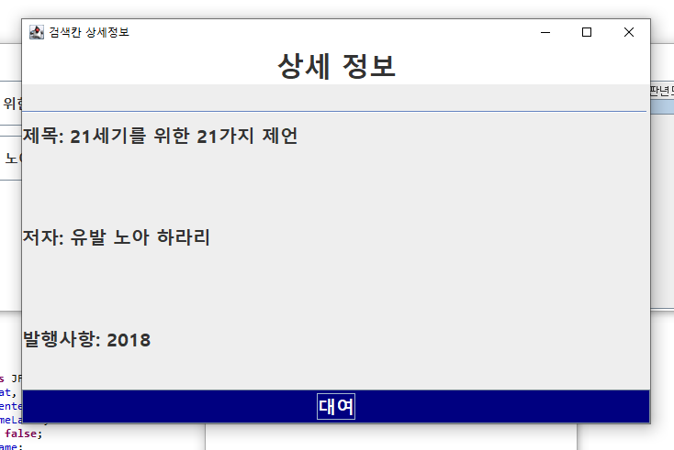
2. BookMain System
항목을 더블 클릭하면 상세 정보 창이 나오고, 대여를 하고 싶으면 대여 버튼을 클릭

Slide 20
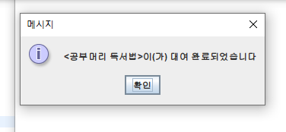
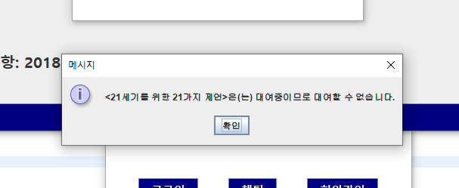
2. BookMain System
만약 상태가 “대여 가능”일 때는 대여 완료 메시지가 출력
“대여중” 상태일 때는 “대여할 수 없음 메시지”가 출력

Slide 21
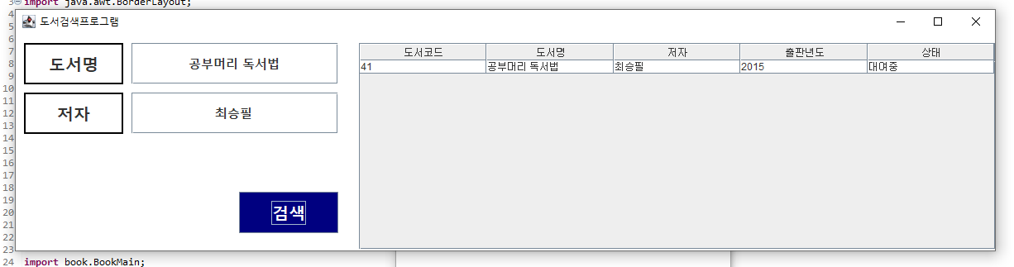
2. BookMain System
다시 검색해서 확인해 보면 상태 항목에 대여 가능에서 대여중으로 변경됨

Slide 22
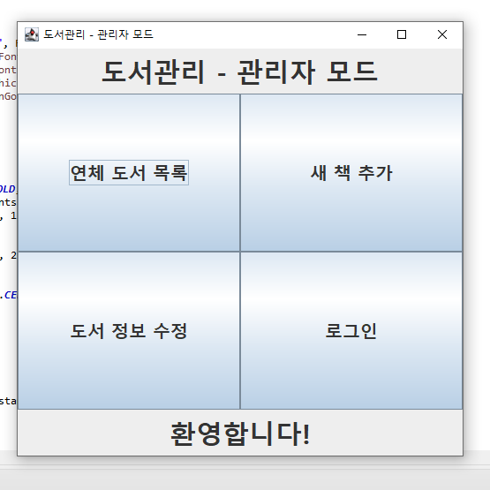
3. Manager System
사용자 외에도 도서목록을 관리하는 관리자가 필요하다고 판단, 관리자 프로그램 따로 제작
기능: 연체 도서 목록 관리, 새 도서 추가, 도서 정보 추가, 로그인
연체 도서 목록: 도서를 대여하면 대여 기간이 연체되는 경우가 있는데 그 연체 항목을 확인함
새 책 추가: 새로 입고 된 도서 있을 경우 도서 목록에 추가
도서 정보 수정: 도서의 정보가 잘못 입력되어 있을 때, 정보를 수정하는 기능
로그인: Library System과 같은 기능

Slide 23
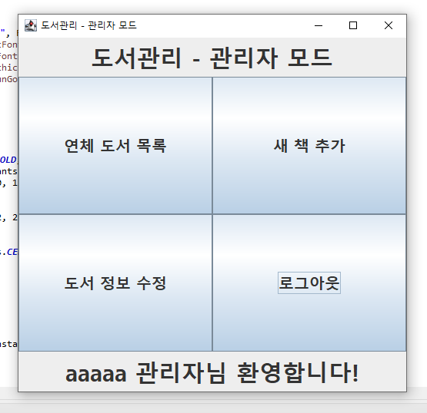
3-1. Login System
로그인을 완료하면 메인 화면 하단에 관리자 이름과 환영합니다라는 문구 표시

Slide 24
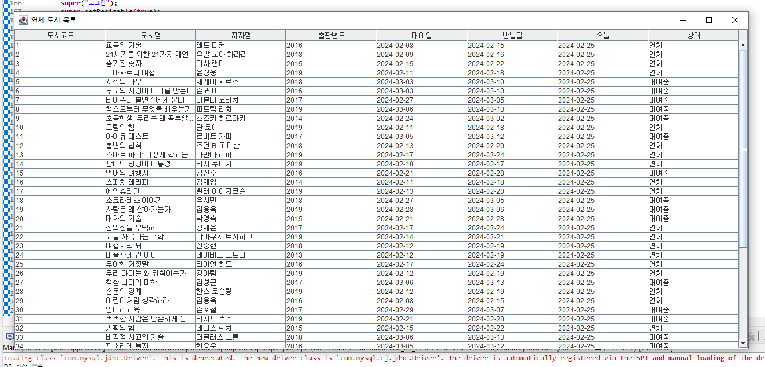
3-2. Overdue System
도서코드, 도서명, 저자명, 출판년도, 대여일, 반납일, 금일, 상태 항목이 표기 되고 상태 항목에서 연체인지 아닌지를 확인 가능

Slide 25
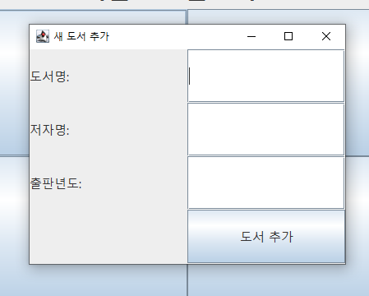
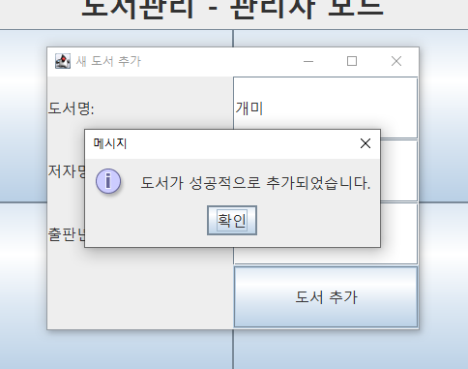
3-3. addNewBook System
새 도서 추가 버튼을 클릭하면 옆 화면처럼 추가 창이 활성화
도서명: 추가할 도서명을 기입
저자명: 추가할 도서의 저자명을 기입
출판년도: 추가할 도서의 출판년도 기입
전부 기입하고 도서 추가 버튼을 클릭
도서가 성공적으로 추가됨

Slide 26
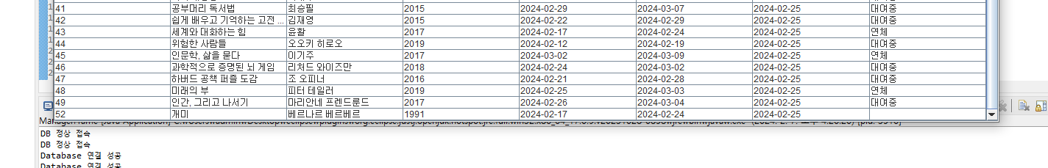
3-3. BookMain System
연체 도서 목록을 다시 클릭해서 확인해 보면 가장 마지막에 새 도서가 추가된 것을 확인할 수 있음

Slide 27
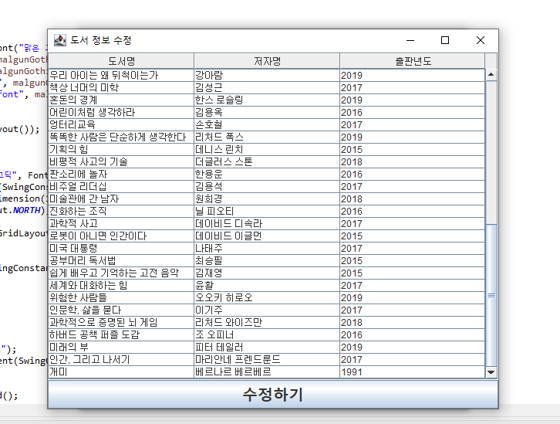
3-4. ModifyBook System
도서 정보 수정 버튼을 클릭하면 옆 화면 같이 창이 활성화
수정하고 싶은 도서가 있으면 수정하기 버튼을 클릭

Slide 28
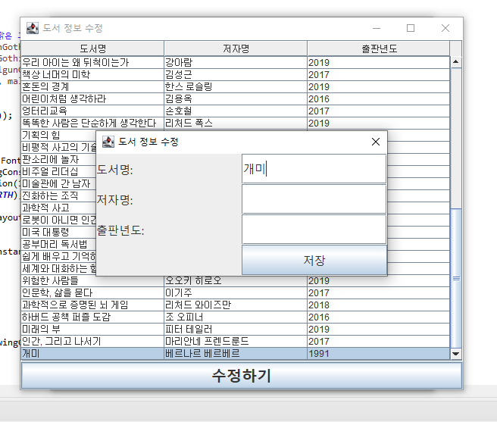
3-4. ModifyBook System
수정할 정보를 입력후, 저장 버튼 클릭

Slide 29
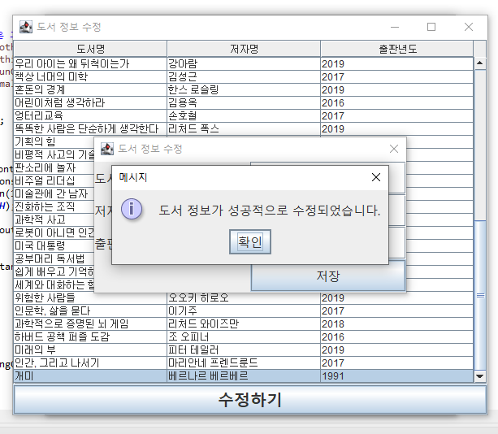
3-4. ModifyBook System
저장 버튼을 클릭하면 수정되었다는 메시지 창이 활성화

Slide 30
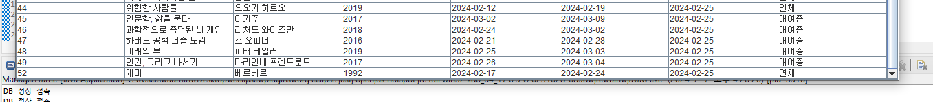
3-4. ModifyBook System
연체 도서 목록을 다시 클릭해서 확인해 보면 도서 정보가 수정 되었음을 확인할 수 있음

Slide 31
Part 06.
시연
Demonstration

Slide 32
Part 7.
개선점

Slide 33
개선점 1
도서관 프로그램은 대다수 책 이미지가 포함되어 있는데 넣지 못했습니다.
개선점2
로그인 하면 추천 도서 목록과 그 목록에 대한 이미지 추가와 메인 화면에 사람들이 자주 찾는 서비스 등을 추가하면 좋을 것 같습니다.
Ui도 될 수 있다면 나중에 좀 더 발전 시켜 보는 것이 좋을 것 같습니다.
개선점 3
조장님이 채워야함

Slide 34
Part 8.
느낀점

Slide 35
느낀점 1
앞서 언급했던 개선점의 연장선으로 이미지 파일을 넣고 싶으면 데이터 베이스에 입력이 선행되어야 하는데, 이 점을 데이터베이스 제작 시 인지하지 못했습니다. 즉 프로그램 제작 시, 충분한 회의를 통해서 계획을 세우고 데이터베이스 입력 전 제작에 대한 이해도가 높아야 한다는 사실을 깨달을 수 있었습니다.
느낀점 2
시간이 금방 가는 것을 체감했고 기존에 있던 틀에 어떤 것을 추가하는게 보통 일이 아니라는 것을 느꼈으며 코드 일일이 하나씩 바꾸는게 힘들었고 오류 보는 법을 조금이라도 알게 된 것 같은 느낌이 들었다.
느낀점 3
처음 주제를 정할때만 해도 고민이 많았지만 정작 주제가 정해지고 나니 그 다음은 순조로웠습니다. 가끔 원하는 결과가 나오지 않아 막힐때도 있었지만 그럼에도 작업하는데 문제는 없었습니다.

Slide 36
Q&A
감사합니다

